Slide 1
Исторические деятели 1725-1762гг.
Екатерина I, Петр II, Анна Ивановна, Анна Леопольдовна, Елизавета Петровна, Петр III.

Slide 2
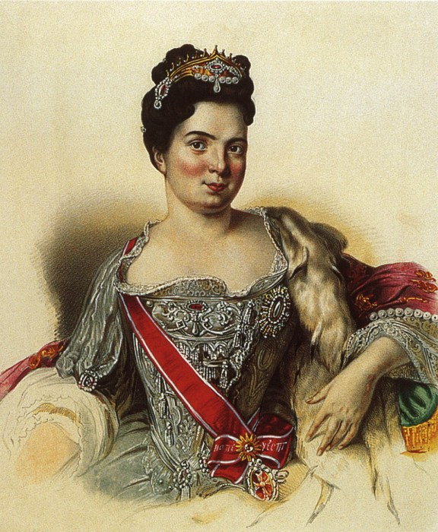
Екатерина I

Slide 3
Марта Скавронская
Екатерина I(Марта Скавронская) (1684-1727) — российская императрица с 1725, вторая жена Петра I. Возведена на престол гвардией во главе с Александром Даниловичем Меншиковым, который стал фактическим правителем государства. При ней создан Верховный тайный совет.
Марта Скавронская родилась 15 апреля (5 апреля по старому стилю) 1684 года, в Лифляндии.

Slide 4
Образование Марты
Образования Марта не получила, а ее юность прошла в доме пастора Глюка в Мариенбурге (ныне город Алуксне в Латвии), где она была одновременно прачкой и кухаркой. Вероятно также, что она короткое время была замужем за шведским драгуном. В 1702 после взятия Мариенбурга русскими войсками будущая русская императрица стала военным трофеем и оказалась сначала в обозе Б. П. Шереметева, а затем у А. Д. Меншикова.

Slide 5
Знакомство Марты с Петром I
Около 1703 Марту заметил Петр I и пленился её красотой, которая стала одной из его любовниц.
Постепенно отношения между ними становились все более близкими. Марта (вскоре крещенная по православному обычаю под именем Екатерины Алексеевны) отличалась веселым, ровным, ласковым характером; она легко приспосабливалась к капризам Петра, мирилась с его вспышками беспричинного гнева, умела помогать во время приступов эпилепсии, легко делила с ним трудности походной жизни. Одинокий и несчастный в личной жизни, Петр все больше привязывался к Екатерине, признавал рожденных ею от него детей.

Slide 6
Венчание Екатерины I и Петра I
По возвращении в Петербург 19 февраля 1712 года Петр I обвенчался с Екатериной, а их дочери Анна и Елизавета (будущая императрица Елизавета Петровна) получили официальный статус цесаревен. В 1714 в память Прутского похода царь учредил орден Святой Екатерины, которым наградил жену в день ее именин. В мае 1724 Петр впервые в истории России короновал Екатерину в качестве императрицы. Существует предположение, что царь собирался официально провозгласить ее своей преемницей, но не сделал этого, узнав об измене жены с камергером В. Монсом.

Slide 7
Екатерина — императрица
После смерти Петра усилиями Меншикова, при активном содействии Петра Андреевича Толстого и при опоре на гвардию Екатерина была возведена на престол. Поскольку сама она не обладала способностями и знаниями государственного деятеля, при ней был создан управлявший страной Верховный тайный совет, руководителем которого стал Меншиков. Среди наиболее значительных мероприятий этого времени — открытие Академии наук, заключение союза с Австрией и др.

Slide 8
Екатерина обнаружила тягу к безудержным развлечениям
Став самодержавной государыней, Екатерина обнаружила тягу к безудержным развлечениям: практически все время она проводила на пирах, балах, разнообразных праздниках, что пагубно сказалось на ее здоровье, и почти не интересовалась делами управления. Перед смертью по настоянию Меншикова Екатерина подписала завещание, по которому престол должен был отойти к великому князю Петру Алексеевичу (смотрите Петр II), а в случае его смерти к ее дочерям или их потомкам.

Slide 9
Смерть Екатерины
Екатерина I скончалась 17 мая (6 мая по старому стилю) 1727, в Санкт-Петербурге.

